Slide 1
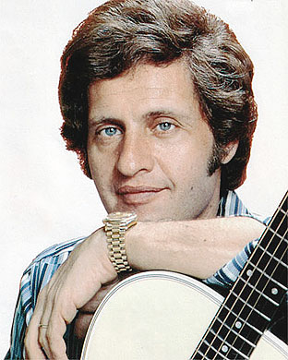
Джо Дассен
Презентацію підготував
Учень 11 класу
Закопайко Іван

Slide 2
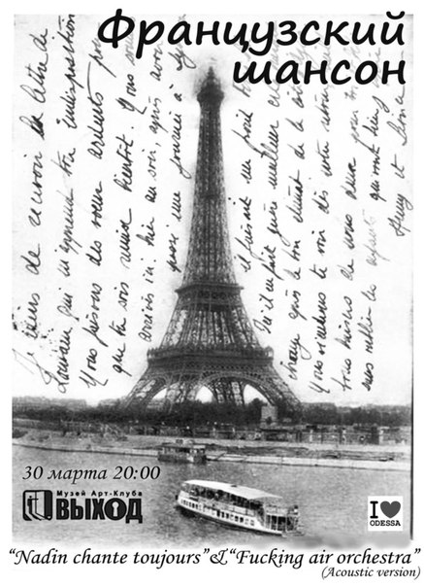
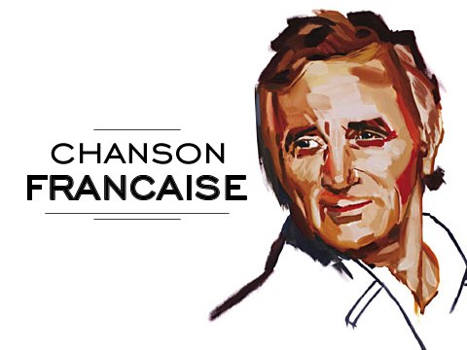
Коротко про французький шансон
Шансон — назва ряду різновидів французької пісні, а також жанру сучасної естради. Виконавців шансону, які нерідко є і авторами текстів і музики називають шансоньє.

Slide 3
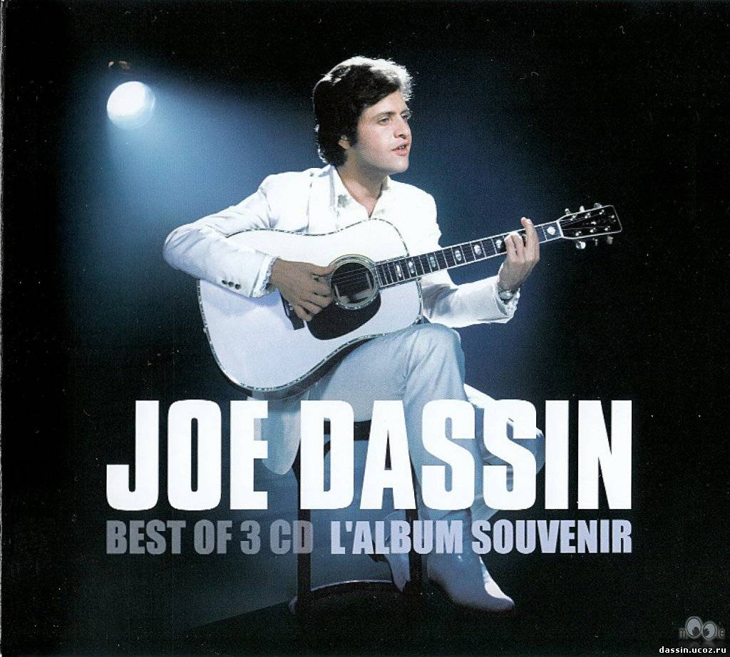
Джо Дассен — французький співак і музикант американського походження - видатний шансоньє Франції. Народився 5 листопада 1938 р. в Нью-Йорку в сім'ї режисера єврейського походження Жуля Дассена і скрипальки Беатріс Лонер. Під час маккартистського полювання на відьом сім'я перебралася із США до Європи.

Slide 4
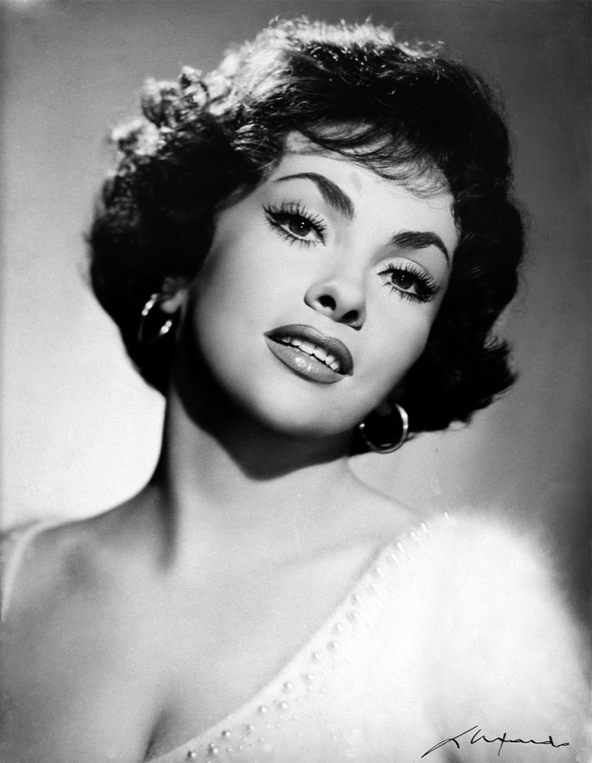
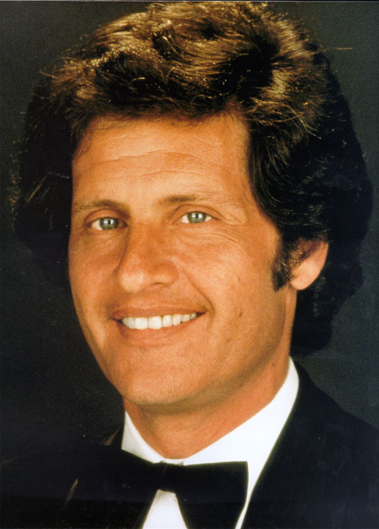
Джозеф вчився в коледжі Ле-Розей в Швейцарії, потім повернувся у США, де закінчив університет в Енн-Арбор (штат Мічіган). У 1958 році його батько попросив сина записати декілька пісень до фільму «Закон» з участю Джини Лоллобріджиди. У 1959 році Джо випустив диск-сорокап'ятку з цими піснями.

Slide 5
В 1964 році подруга Джо (пізніше його дружина) Маріз Массьера тайкома від нього передає запис, де він співає пісні, акомпонуючи собі на гітарі, в звукозаписну компанію. Незабаром Джо випускає першу платівку, а двома роками пізніше — перший альбом, «Джо Дассен в Нью-Йорку». У 60-і роки до нього приходить перший успіх. Протягом наступних десяти років він випускає ще цілий ряд успішних пісень, серед яких «L'Amérique», «Le Moustique», «Si tu t'appelles mélancolie», «L'Été indien» та «Le Café des trois colombes». Джо Дассен записує свої пісні різними мовами: французькою, англійською, німецькою, іспанською, італійською і грецькою.

Slide 6
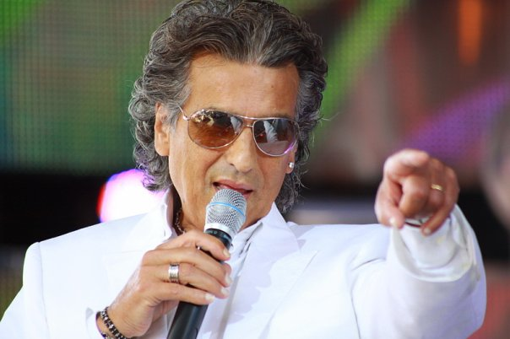
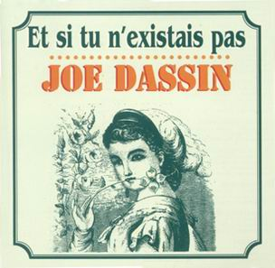
У 1975 році музичний директор Жак Пле помічає тандем Тото Кутуньо та Дассена. Автори текстів пісень Дассена Клод Льомель і Пьер Деланое пишуть на мелодії Тото Кутуньо французкі тексти. Так з'являються відомі Et si tu n`éxistais pas та Salut.

Slide 7
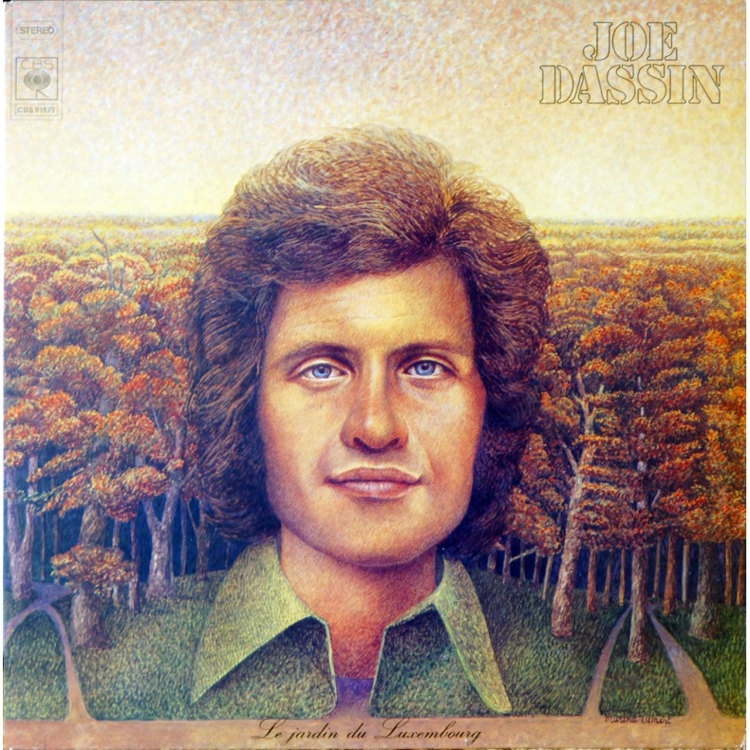
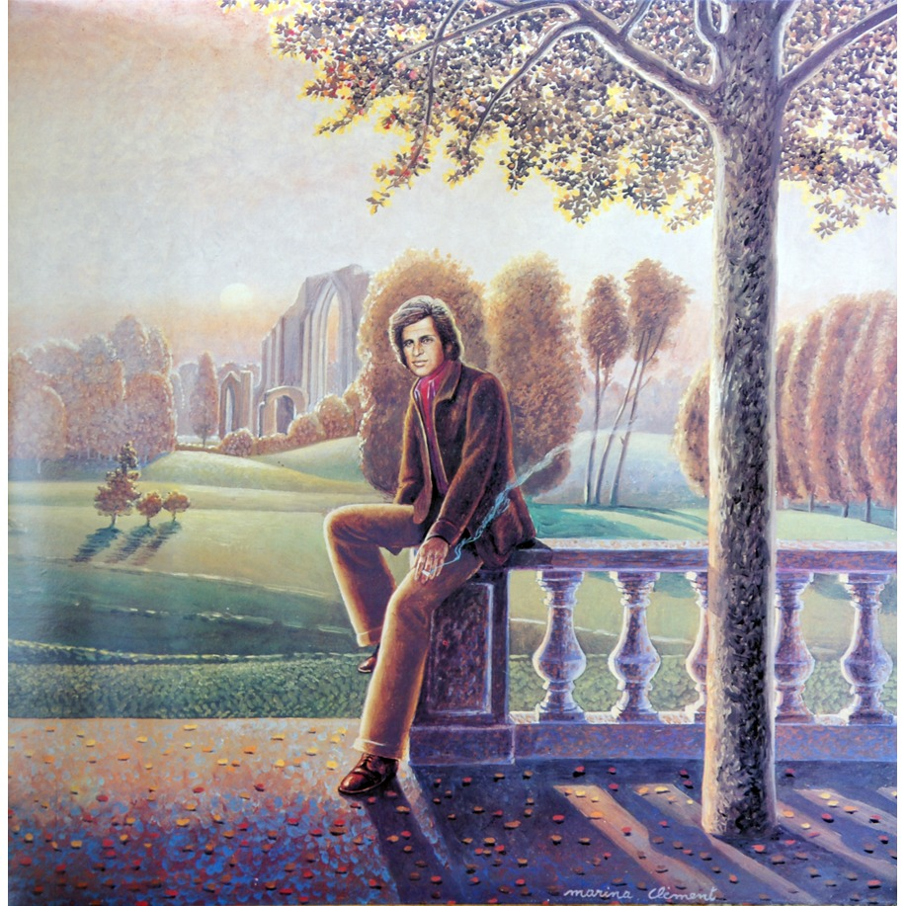
За три наступні роки співпраці Кутуньо і Джо з'являються ще 6 пісень, в том числі рекордно довга (12 хв.) композиція Le jardin du Luxembourg. Більшість пісень на музику Кутуньйо, є адаптаціями уже давніших італійських композицій, записаних самим Кутуньйо з його группою.

Slide 8
Факти із життя
Його перший син, Джошуа, народився сильно недоношеним і помер через п'ять днів після народження.
У 1977 році він розлучається і знов одружується на Крісті́н Дельво, з якою мав двох синів, Джонатана і Жульєна.
Співак помер від серцевого нападу під час відпустки на Таїті 20 серпня 1980 р. Похований на єврейській ділянці кладовища Hollywood Forever в Лос-Анджелесі.

